Slide 1
kritika nadrealizma
Žorž Bataj (Georges Bataille) i časopis DOCUMENTS

Slide 2
DOCUMENTS
Žorž Bataj (I897-1962) - numizmatičar, naučnik, društveni kritičar i idiosinkratični filozof, uticajan i kontroverzan mislilac i pisac koji je krajem 20ih godina bio ključna figura internog intelektualnog suprotstavljanja nadrealizmu Andrea Bretona, i koji je privukao mnoge nekonformističke pesnike, pisce i umetnike tog vremena poput Mišela Lerisa (Michel Leiris), Huana Miroa, Robera Desnosa i Andre Masona.
Pokrenuo je časopis DOKUMENTI (DOCUMENTS), koji je izlazio tokom 1920 i 1930. godine, ukupno 15 brojeva i koji je bio, kako je stajalo u zaglavlju, časopis za arheologiju, umetnost i etnologiju
Bataj je beskompromisno prezirao ideju umetnosti kao supstituta ljudskog iskustva, i zamerao je nadrealizmu što je književnosti i slikarstvu dao prednost u odnosu na biće. Tako se časopis u vizuelnom smislu suprotstavljao svemu što je zastupao Breton (i nadrealisti/nadrealizam). Heterogeni vizuelni materijal objavljivan na stranicama časopisa DOCUMENTS je dovodio u pitanje sve temeljne postavke nadrealizma, načine izražavanja koje su nadrealisti zastupali (automatizam, prizore snova, referencu na Frojdove psihoanalitičke teorijske koncepte) jer su okupljeni oko časopisa smatrali da je nadrealizam daleko od toga da je uspeo da se suoči sa onim što Bataj konceptualizuje kao ‘bazni materijalizam’ (bassesse), sa nasilnom prirodom ljudske želje, koju nadrealisti zapravo idealizuju i sublimiraju. Stoga je krug oko Bataja u časopisu DOCUMENTS koristio strategije desublimacije prikazujući neometano zazorne slike nasilja, žrtve i zavođenja, a umetnost svodio na nivo druge vrste objekta. Ova kritika Bretonovog nadrealizma nije bila eksplicitna, no bila je kontantna takoda Breton u Drugom manifestu nadrealizma (1930) odgovara na ovu kritiku.

Slide 3
besformno (informe)
Zauzimajući filozofsko-antropološku perspektivu „baznog materijalizma“ Žorž Bataj je identifikovao dva polarizovana ljudska impulsa, ekskreciju i aproprijaciju, koji prate deobu socijalnih fakata na religijske fakte (prohibicije, obligacije i realizacije verskih aktivnosti) s jedne strane, i profane fakte (građanska, politička, juristička, industrijska i komercijalna organizacija) s druge strane.
Časopis DOCUMENTS obuhvatao je umetnost, etnografiju, arheologiju, film, fotografiju i popularnu kulturu, donosio diskusije o džez muzici i muzičke dvorane zajedno, predtsvaljao dela savremenih umetnika, iluminirane rukopise... U časopisu je objavljen „Kritički rečnik“, koji je priredio Bataj sa saradnicima u formi eseja o pojmovima poput: ‘Apsolutno’, ‘Čovek’, ‘Klanica’, ‘Oko’, 'Fabrički dimnjak‘, 'Prašina’, itd. Ovaj rečnik je Bataj započeo pojmom ‘Besformno’

Slide 4
besformno
“Rečnik započinje kada više ne daje značenje rečima, već njihovim zadacima. Tako besformno nije samo pridev s određenim značenjem nego termin koji služi da se stvari odbace u svetu koji počiva na opštem zahtevu da sve treba da ima formu. Ono što označava nema prava u bilo kojem smislu i svuda postaje zgnječeno poput pauka ili crva. Da mi akademici bili srećni, univerzum mora da ima neki oblik. Filozofija u celini nema drugi cilj do da mantil bude to što jeste, matematički mantil. S duge strane, tvrditi da univerzum ne liči ni na šta i da je samo besformna suma nije ništa drugo do reći da je univerzum nešto kao pauk ili pljuvačka.” Georges Bataille, Documents 1, Paris, 1929

Slide 5
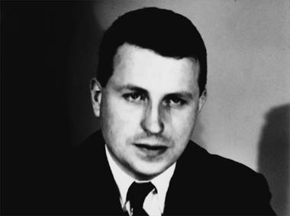
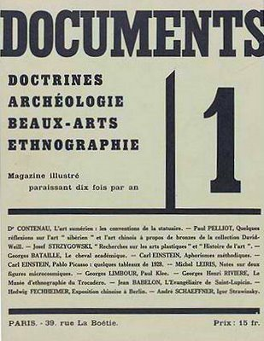
Georges Bataille (1897 –1962)
Bataj se odbacio ono što je video kao estetiku nadrealizma (“Beaucoup trop d'emmerdeurs idéalistes”)
Koncepti: bazni materijalizam (aktivna osnovna materija koja narušava suprotnosti elitnog i masovnog, civlizovanog/kultivisanog i vulgarnog/primitivnog, destabilizuje sve temelje), besformno, transgresija, ontologija heterogenosti...
Vulgarni materijalizam vs. Dijalektički materijalizam
Cover of Documents No 1, 1929 (izašlo ukupno 15 brojeva; Desnos, Mason, Supo Art počeli da sarađuju;

Slide 6
ovaj kratak esej o ‘besformnom’ nekoliko decenija kasnije poslužio je Ivu Alenu Boa i Rozalind Kraus za interpretativni model pomoću kojeg su ispitivali granične primere moderne umetnosti: oni su paradigmatskim pojmovima visokog modernizma Greenbergove orijentacije, kao što su vertikalno, vizuelno, trenutno, iskreno, plošno, autonomno, pikturaino i pročišćeno, suprotstavili područje alternativnih i nestabilnih ‘operacija’, podrulje besformnog koje karakteriše horizontalnost, bazni materijalizam, puls i entropija. Prema Rosalind Kraus njihov projekt je usmeren na istraživanje alternativa purističkom visokom modernizmu u umetnosti XX

Slide 7
Bataj je kao i Breton cenio Pikasa ali dok je Breton u Pikasovom radu video put koji i nadrealizam treba da pređe, Bataj je isticao ‘odvratnost’, jer ‘dislokacija formi vuče sa sobom misao na dole’
I Bataj i nadrealisti su cenili Markiza de Sada, kao čoveka koji je većinu svog života zbog svojih uverenja proveo u zatvoru, s tim da su nadrealisti u njemu videli ’naslobodniji duh ikada’ dok je Bataj naglašavao de Sadov ‘osećaj za užasno’, nasilje i okrutnost u njegovim pisanim delima (a Dalija će dovesti u vezu sa de Sadom u eseju ‘Dali i Sad vrište zajedno’); smatrao je da je de Sad primer preteče modernog nesvesnog koji, kao Goja, otkriva ‘užasno lice snova’ ispod izgleda stvari.
Po Batajevom mišljenju moderna umetnost je internalizovala de sadovske principe npr Miroov rad – koji dekomponuje sliku i razara njeno jedinstvo – zajedno sa Dalijevim, indikativni su za ovaj princip destrukcije umetničkog dela u modernoj umetnosti. Kasnije, 1955. godine, piše esej o Maneu u kojem iznosi tezu da moderna umetnost počinje sa Maneom upravo zato što je Mane ‘uništio’ temu slike, započinje sa praksom brisanja ‘teksta’: “prizor briše tekst’ , piše Bataj, ‘i značenje slike nije u tekstu koji se nalazi iza te sllike već u brisanju tog teksta’.

Slide 8
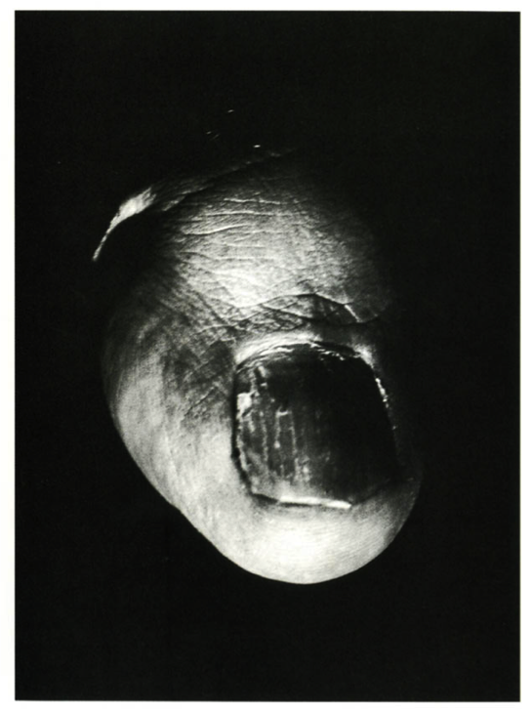
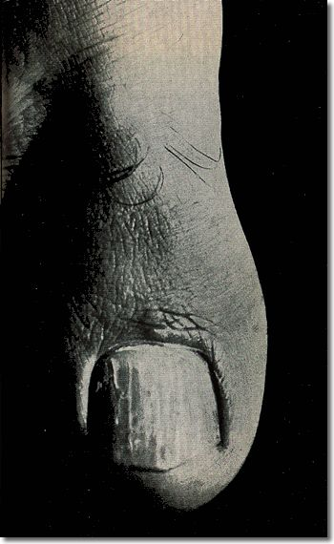
Žak Andre Buafar (Jacques-André Boiffard (1902-1961))
Veliki nožni palac (Le gros orteil), Documents, n. 6, 1929

Slide 9
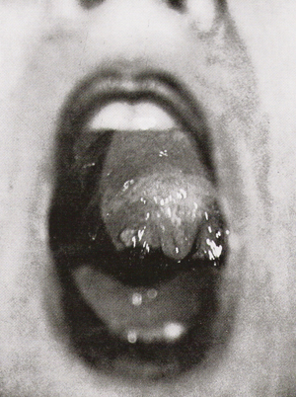
Jacques-André Boiffard, Usta (Bouche) , ‘Dictionnaire critique’
Documents No3, 1929
Videti na:
https://www.centrepompidou.fr/cpv/ressource.action?param.id=FR_R-2bae5a5575a354fbefbd974c43785c&param.idSource=FR_E-2bae5a5575a354fbefbd974c43785c
https://www.centrepompidou.fr/id/cqp6Bbx/rby9aAx/en
https://www.centrepompidou.fr/id/cqp6Bbx/rrXx7qq/en

Slide 10
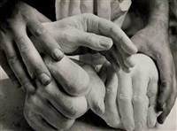
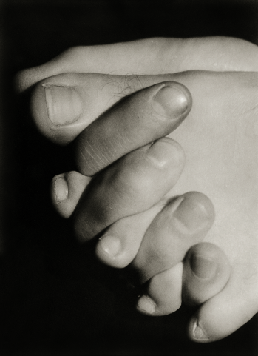
Jacques-André Boiffard, Ruke (Mains), 1929
J.-A. Boiffard – Stisak šake i stopala (Pied et main serrés)

Slide 11
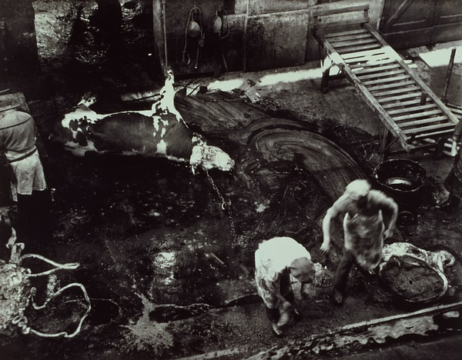
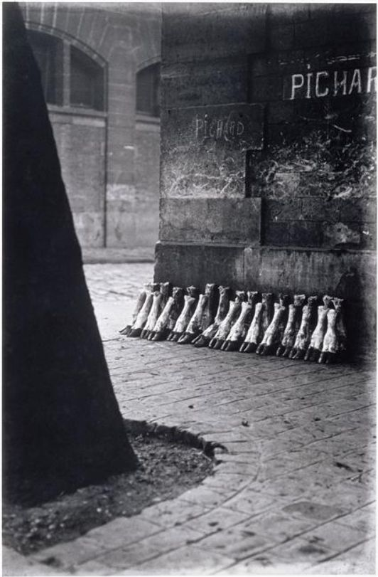
Eli Lotar (1905-1969) – U klanicama u La Valetu (Aux abattoirs de la Villette) 1929, ‘dictionnaire critique, Documents, no 6, 1929

Slide 12
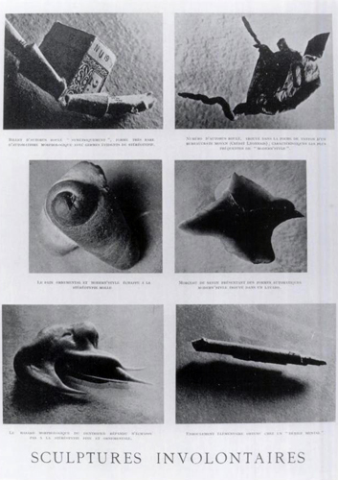
Brasai (Brassai), Nehotične skulpture (Sculptures involontaires), page de la revue Minotaure, n°3/4, 1933
Videti pdf u prilogu

Slide 13
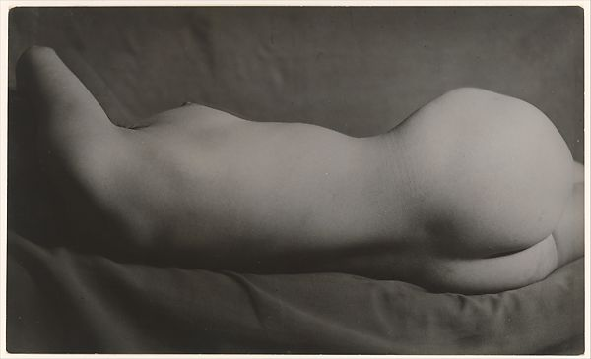
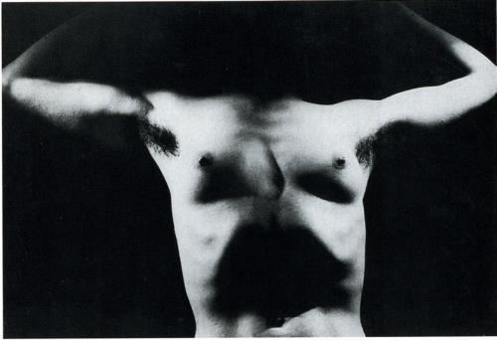
Brassaï, Nude, 1931–34
Videti na: https://www.metmuseum.org/art/collection/search/288031
I tekstove u pdf-u
Man Ray, Minotaur, 1934
Videti na: https://www.wikiart.org/en/man-ray/minotaur-1934
I tekstove u pdf-u

Slide 14
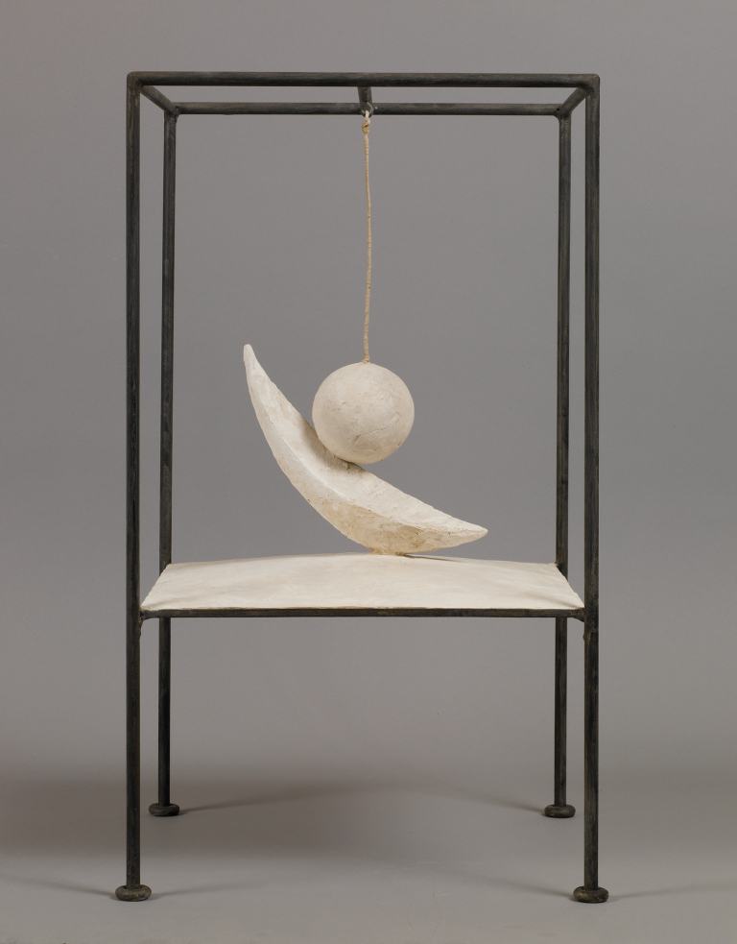
Alberto Giacometti, Obešena kugla
Suspended Ball (Boule suspendue), 1930–1931
Plaster, painted metal, and string 60.6 x 35.6 x 36.1 cm Fondation Giacometti, Paris

Slide 15
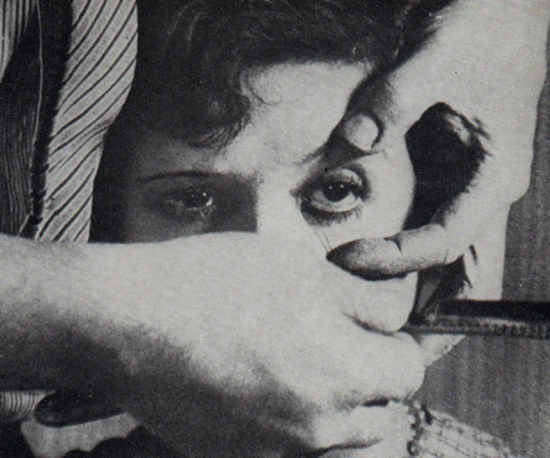
Luis Bunuel, 1928, Andaluzijski pas, scenario Dali

